Slide 1
Исследовательская деятельность детей: что это такое?
Шабля Иван Николаевич
учитель МБОУ СОШ № 14 г. Уссурийска

Slide 2

Теоретическая база
Исследовательская и проектная работа школьников. 5–11 классы / Под ред. А.В. Леонтовича. – М.: ВАКО, 2016. – 160 с.

Slide 3

Теоретическая база
Комарова, И.В. Технология проектно-исследовательской деятельности школьников в условиях ФГОС / И.В. Комарова. – СПб.: КАРО, 2015. – 128 с.

Slide 4

Рекомендуем посмотреть
Урок-исследование в начальной школе. Русский язык. Литературное чтение / Под ред. Н.Б. Шумаковой. – М.: Просвещение, 2014. – 168 с.

Slide 5

рекомендуем посмотреть
Байбородова, Л.В. Проектная деятельность школьников в разновозрастных группах: пособие для учителей общеобразовательных организаций / Л.В. Байбородова, Л.Н. Серебренников. – М.: Просвещение, 2013. – 175 с.

Slide 6
Главные функции Исследовательской деятельности
В дошкольном образовании и начальной школе – сохранение исследовательского поведения как средства развития познавательного интереса.
В основной школе – развитие способности занимать исследовательскую позицию.
В старшей школе – развитие исследовательской компетентности.

Slide 7
Научное исследование и исследовательская деятельность
Исследование – деятельность, направленная на получение новых знаний о существующем в окружающем мире объекте или явлении.
Научное исследование – процесс выработки новых научных знаний. Может быть теоретическим и эмпирическим.

Slide 8
Основные компоненты научного исследования
Постановка задачи.
Предварительный анализ имеющийся информации.
Формулировка исходных гипотез.
Теоретический анализ гипотез.
Планирование и организация эксперимента.
Проведение эксперимента.
Анализ и обобщение полученных результатов.
Проверка исходных гипотез на основе полученных фактов.
Окончательное формулирование новых фактов и законов.
Получение объяснений или научных предсказаний.

Slide 9
Исследовательская деятельность
Наука
Образование
Использование научного метода.
Объективность.
Понятийный аппарат.
Исследовательская работа.
Учет возрастных особенностей.
Применение образовательных методов.
Направленность на развитие обучающихся.
Шаг в личностном развитии.

Slide 10
Исследовательская деятельность школьников
Исследовательская деятельность – это образовательная технология, использующая в качестве главного средства учебное исследование, предполагает выполнение учебных исследовательских задач с заранее известным решением, направленных на создание представлений об объекте или явлении окружающего мира под руководством специалиста.

Slide 11
Этапы учебного исследования
Выявление и постановка проблемного вопроса.
Изучение теории, посвященной данной проблеме.
Подбор методик исследования и практическое овладение ими.
Сбор собственного материала, его анализ и обобщение.
Научный комментарий.
Собственный выводы.

Slide 12
Заблуждение
Научно-исследовательская деятельность.
Учебно-исследовательская деятельность.

Slide 13
Исследование и проект
Исследование
Проект
Получение новых знаний о существующих объектах и явлениях.
Создание новых объектов и явлений.

Slide 14
Умения и навыки
Проект
Исследование
Умение целенаправленно продвигаться к заранее намеченной цели, уверенно преодолевать мешающие и тормозящие обстоятельства.
Оценивать успешность выполнения проекта по максимальному соответствию реальной и планировавшейся деятельности.
Умение максимально широко использовать и рекламировать результаты проекта. Осознавать ценность полностью завершенного проекта.
Максимально вдумчиво проверять результаты наблюдений и экспериментов, не подтверждающих заранее выдвинутую гипотезу.
Оценивать успешность выполнения исследования по степени достоверности полученных результатов.
Замечать, запоминать и следить за второстепенными наблюдениями, понимая, что это материал для будущих исследований.

Slide 15
Структура
Проект
Исследование
Постановка проблемы.
Определение критериев результативности.
Создание концепции проекта.
Определение доступных ресурсов.
План выполнения проекта.
Реализация плана, корректировка.
Оценка эффективности и результативности.
Обоснование темы.
Постановка цели и задач.
Гипотеза.
Методика.
Собственные данные.
Анализ, выводы.

Slide 16
Аспекты для руководителя
Адекватность привлекаемого материала форме образовательной деятельности в плане работы учреждения.
Учет особенностей детей, на которых ориентированы исследования.
Доступность – соответствие нагрузки возможностям детей.
Опора на базовую программу.
Необходимость и достаточность объема теоретического материала для возникновения интереса к работе.

Slide 17
Теоретический материал
Теоретический материал – это предметно-содержательная основа, которая необходима ребенку для осознанного выбора темы исследования, постановки его целей и задач.

Slide 18
Основные этапы учебно-исследовательской деятельности
Актуализация способностей (потребностей) детей.
Выбор и формулировка темы.
Работа с литературой.
Методика.
Проведение эксперимента.
Результаты.
Защита.

Slide 19
Алгоритм сужения темы работы
Выбор области исследования.
Определение цели работы.
Задачи.
Выбор объекта исследования на основе конкретизации.
Выбор предмета исследования.
Гипотеза.
Определение методов.
Итоговое название.

Slide 20
Подготовка результатов исследований к презентации
Обучение детей представлению своих работ в соответствии с требованиями – самостоятельная учебная задача.
Формы рассмотрения работ:
- классическая (доклад);
- выставка, или стендовая форма;
- представление компьютерных презентаций.

Slide 21
Диагностика эффективности исследования
Анкетирование.
Портфолио развития.
Психологическое тестирование.
Наблюдение педагога.

Slide 22
Косвенные способы диагностики
Выполнение каждым ребенком исследовательской работы по установленным требованиям.
Результативность участия в конференциях и конкурсах различного уровня.
Оценка уровня мотивации к освоению программы и выполнению самостоятельной исследовательской работы.
Экспертная оценка со стороны педагога.

Slide 23
Результаты исследовательской деятельности и эффективность работы
Для педагога.
Для детей.
Для руководителя.
Для сетевого взаимодействия.

Slide 24
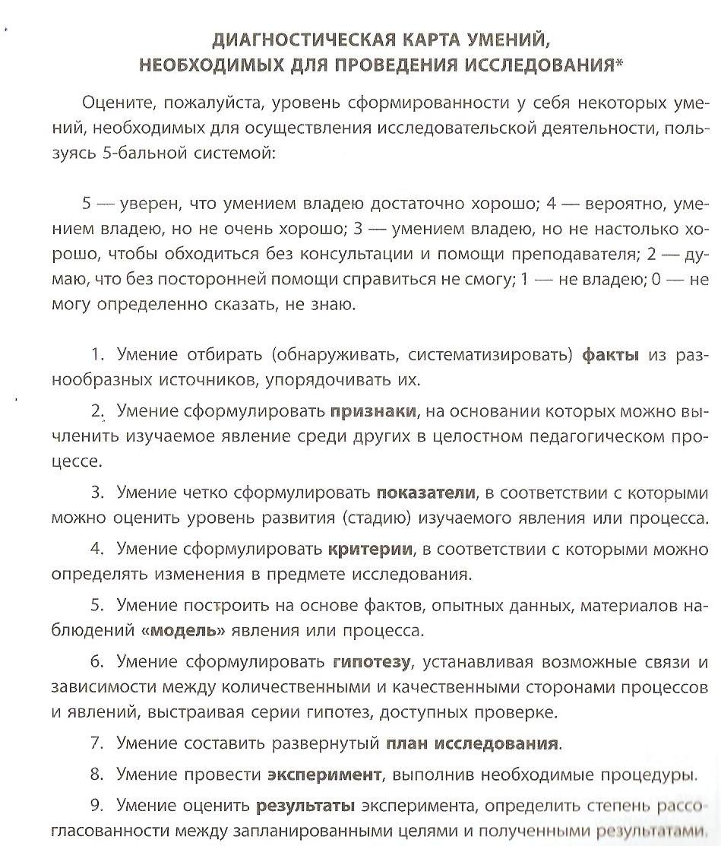
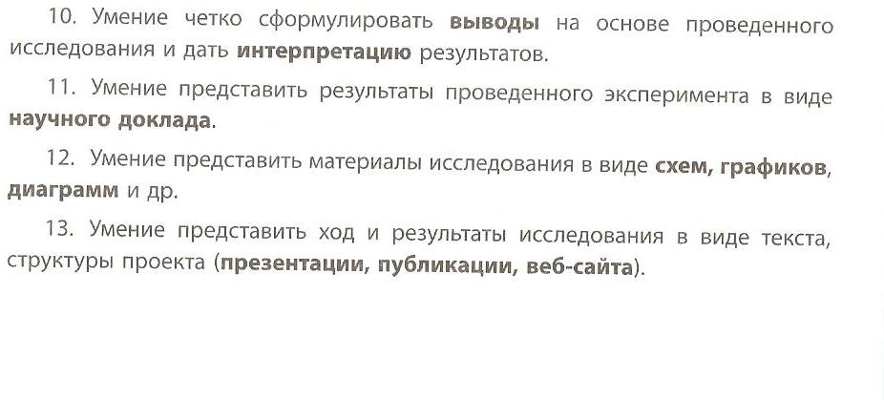
Приложение 1

Slide 25
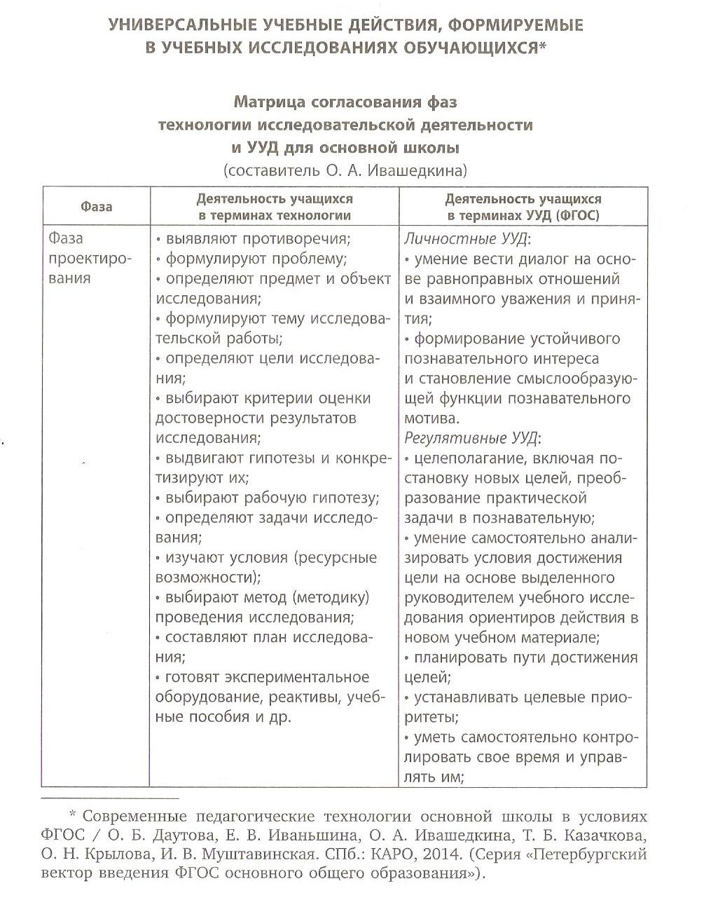
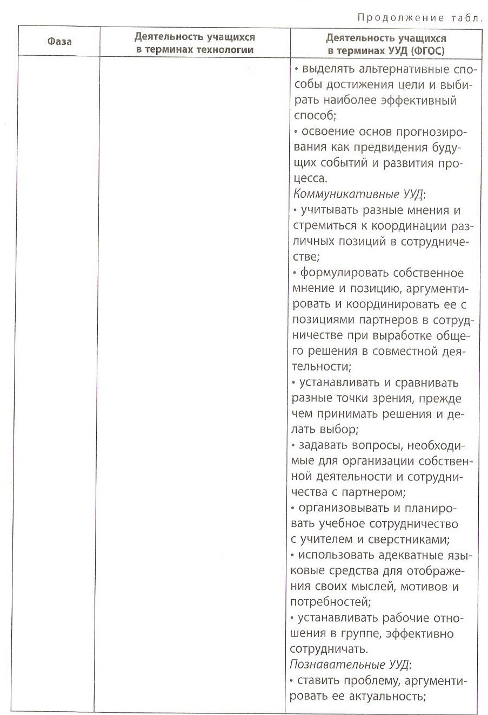
ПРИЛОЖЕНИЕ 2

Slide 26
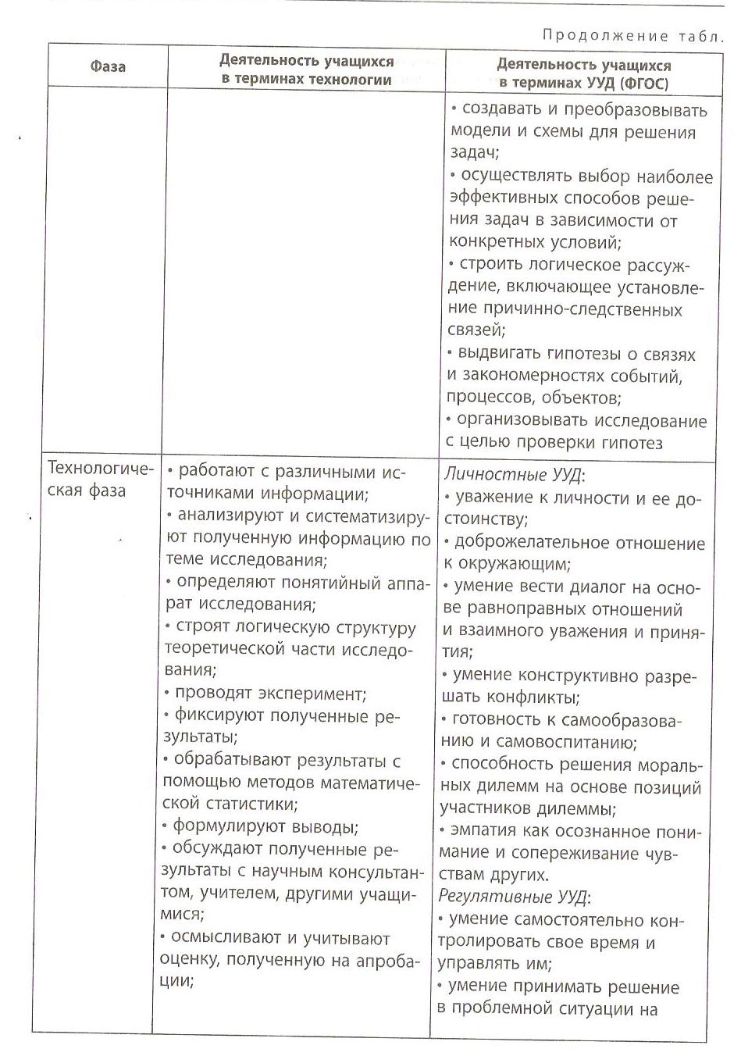
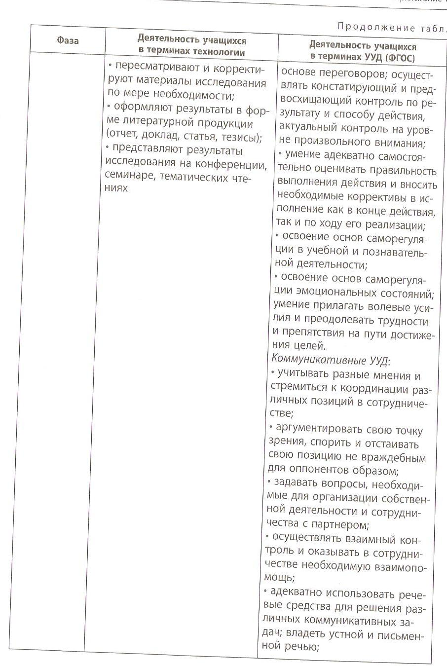
Приложение 2

Slide 27
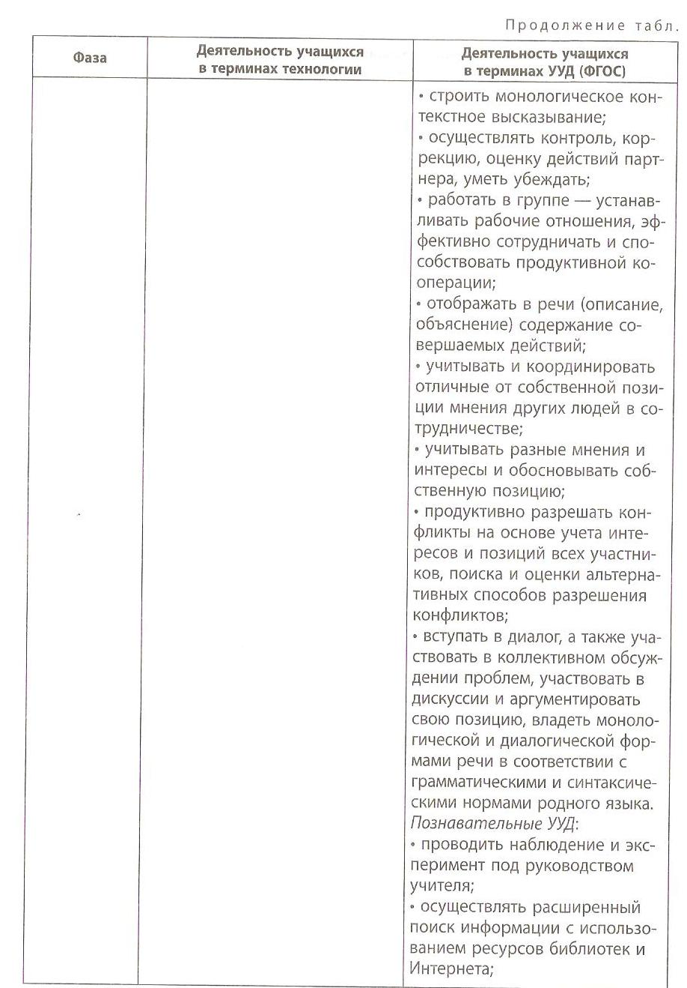
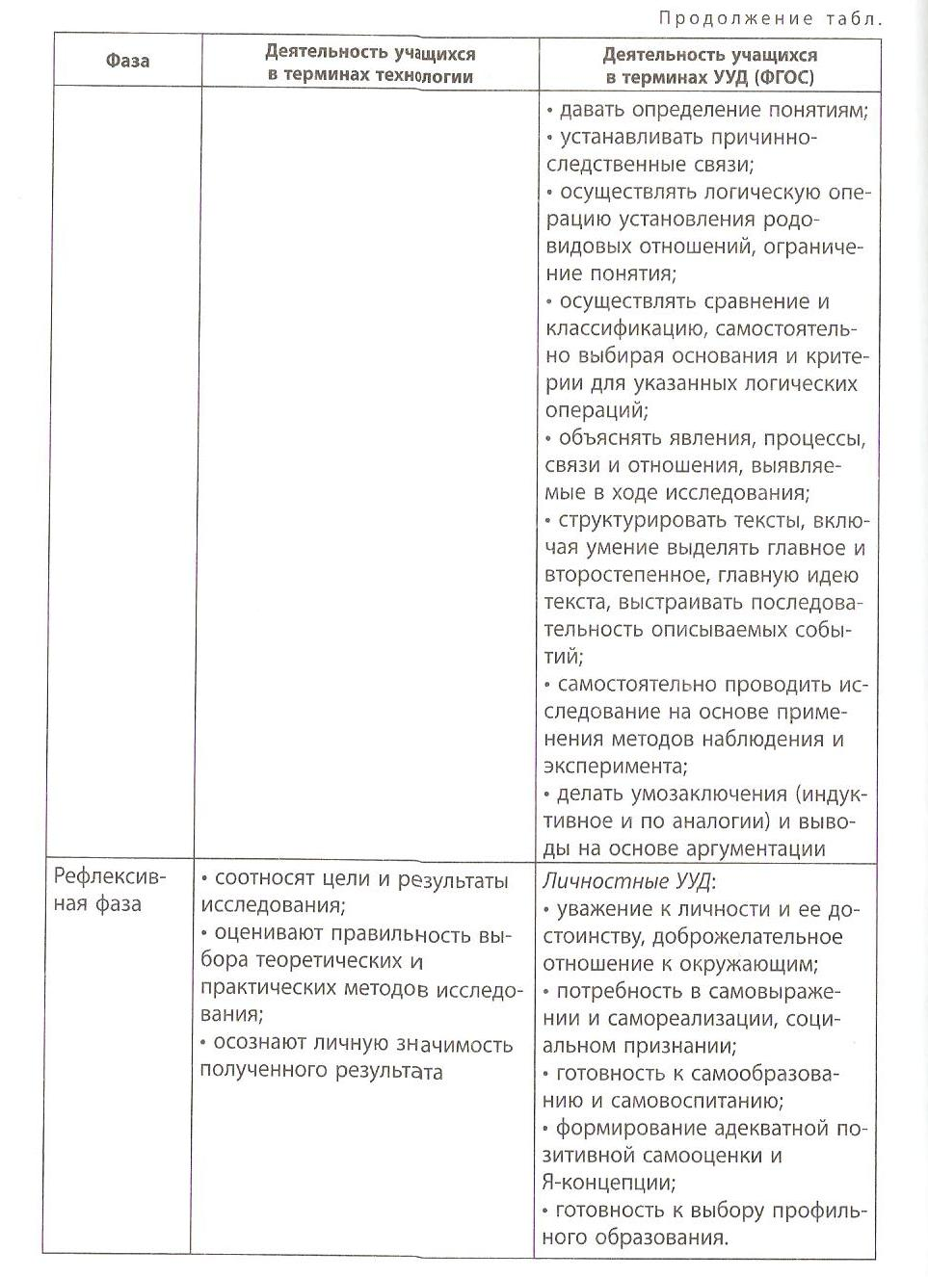
Приложение 2

Slide 28
Спасибо за внимание!

